Slide 1
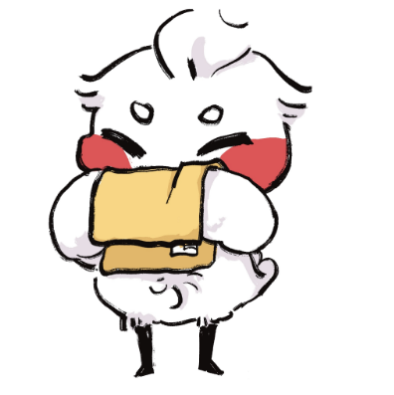

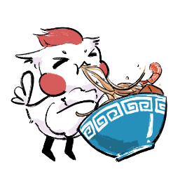
词汇复习：早上起床
洗脸
se55 meing213
刷牙
se33 ngai33
吃饭
sie21 buong242

Slide 2
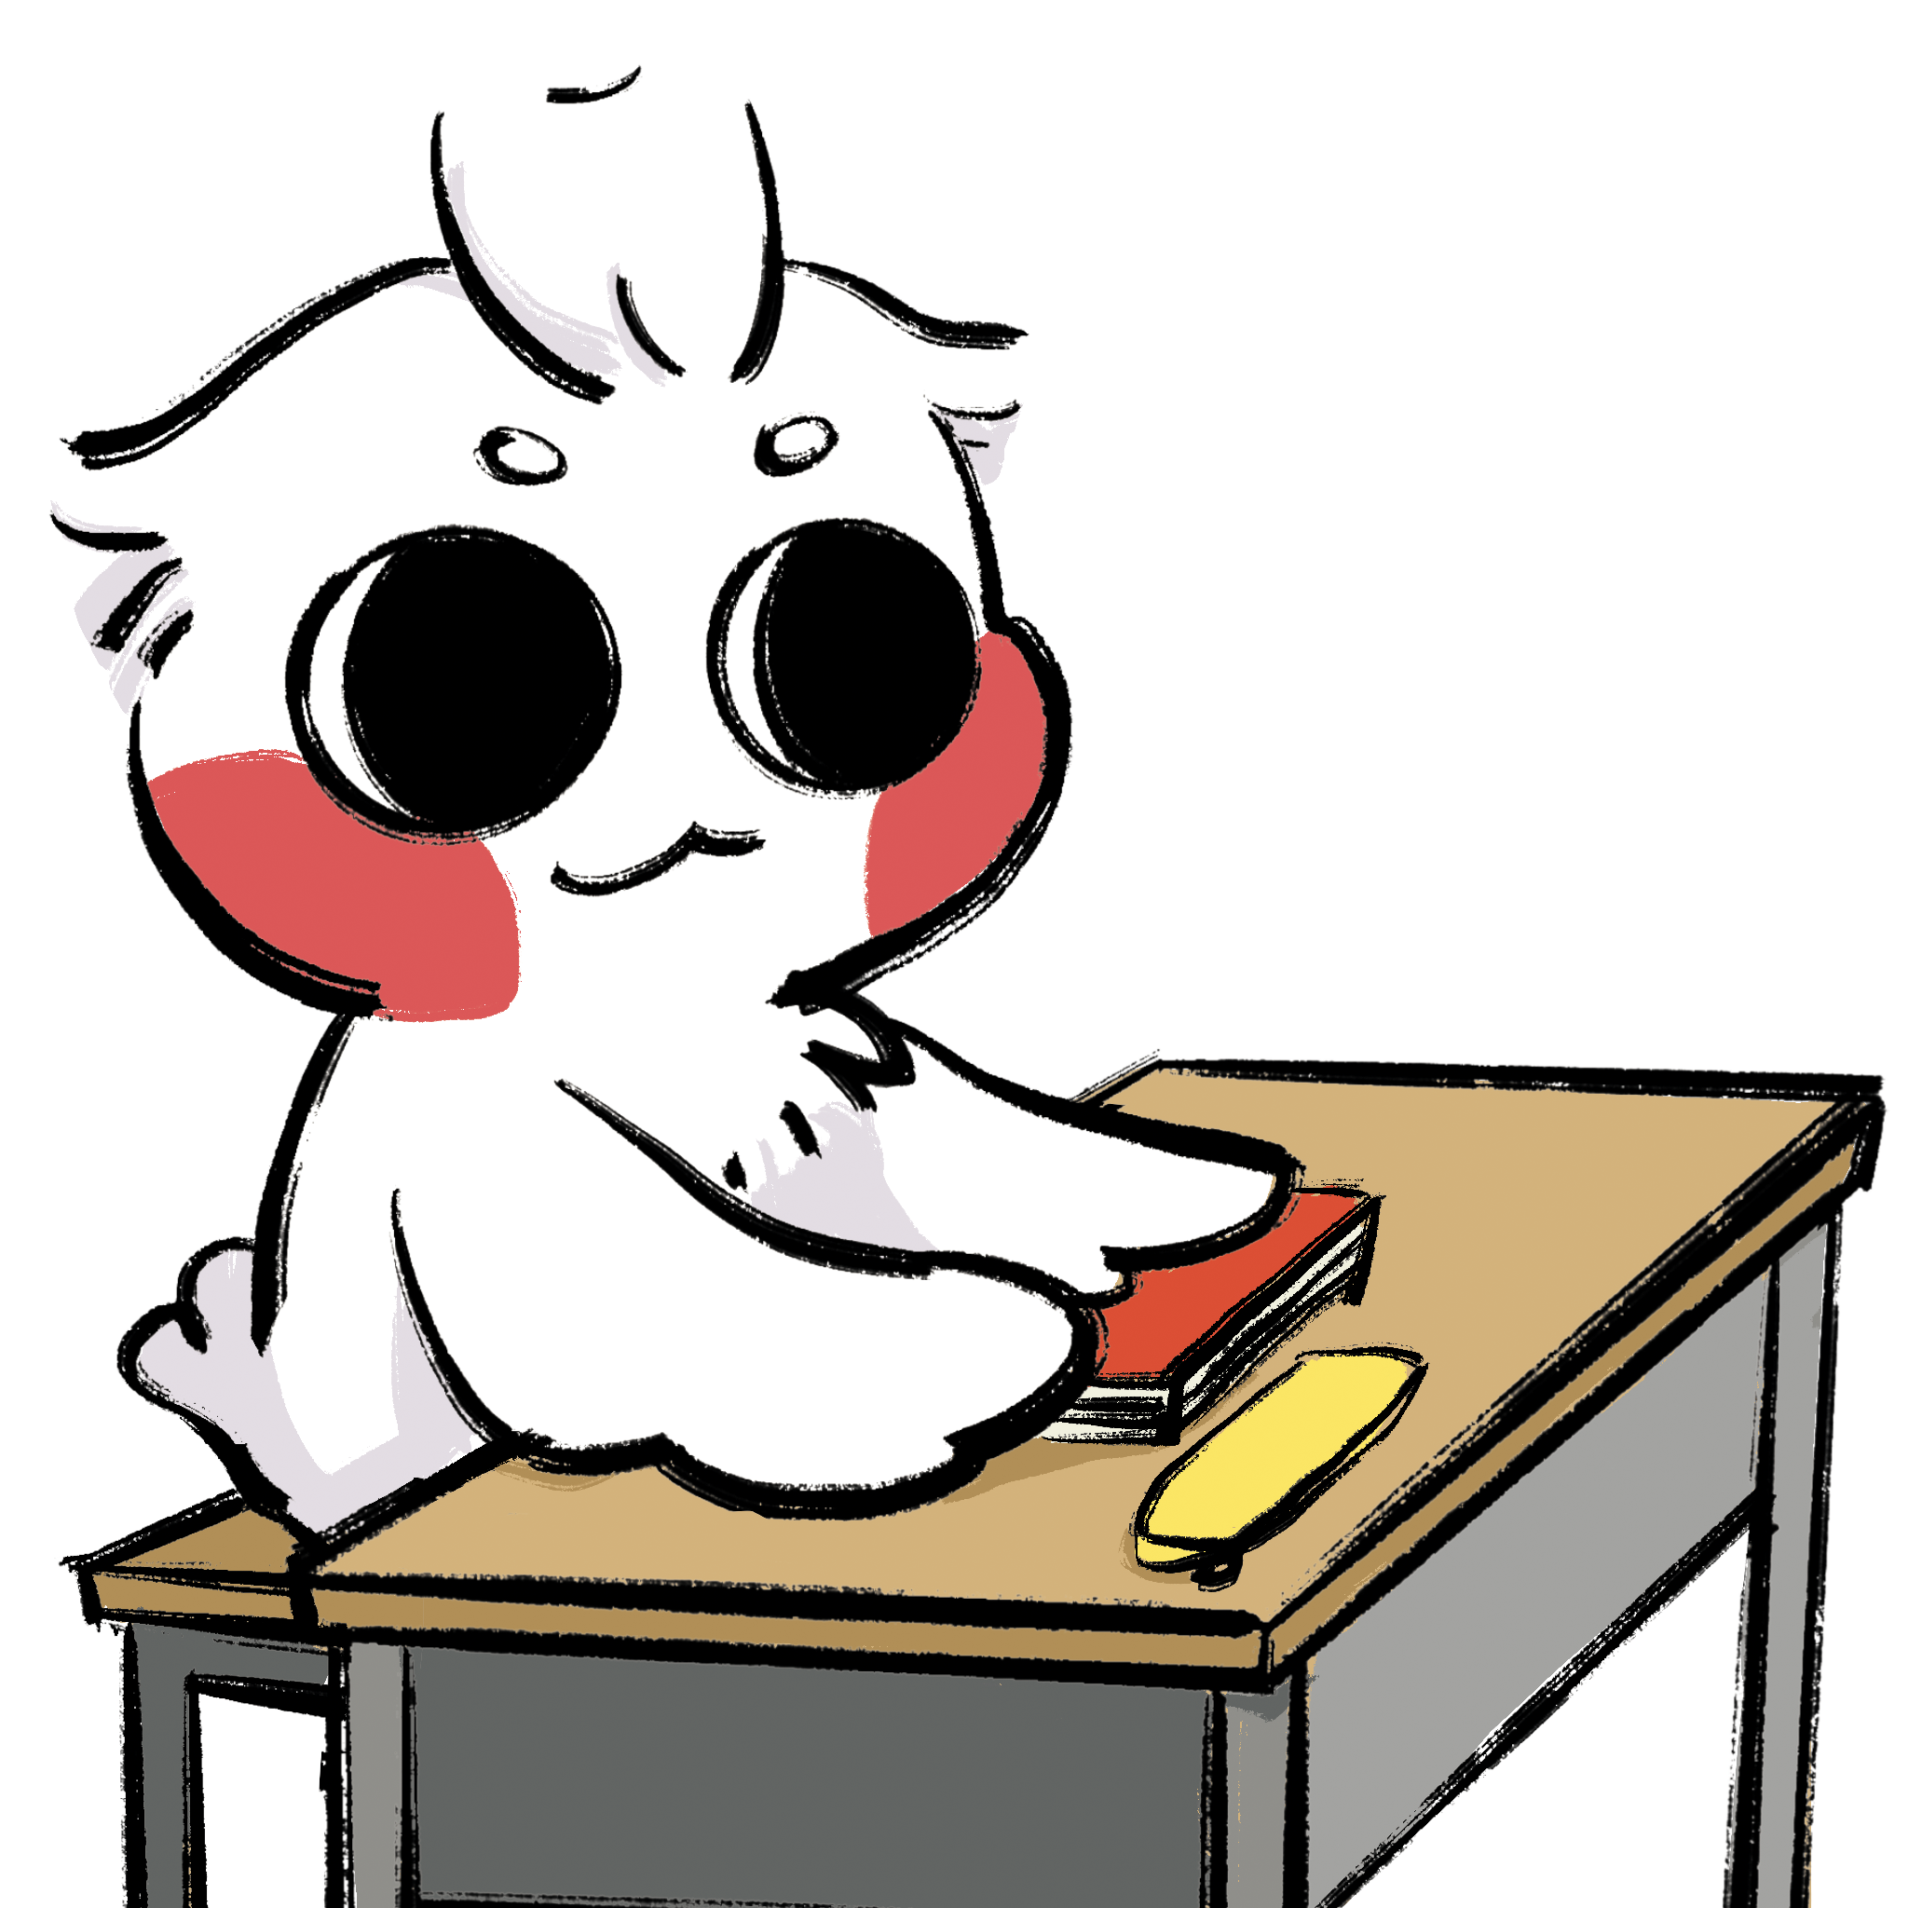
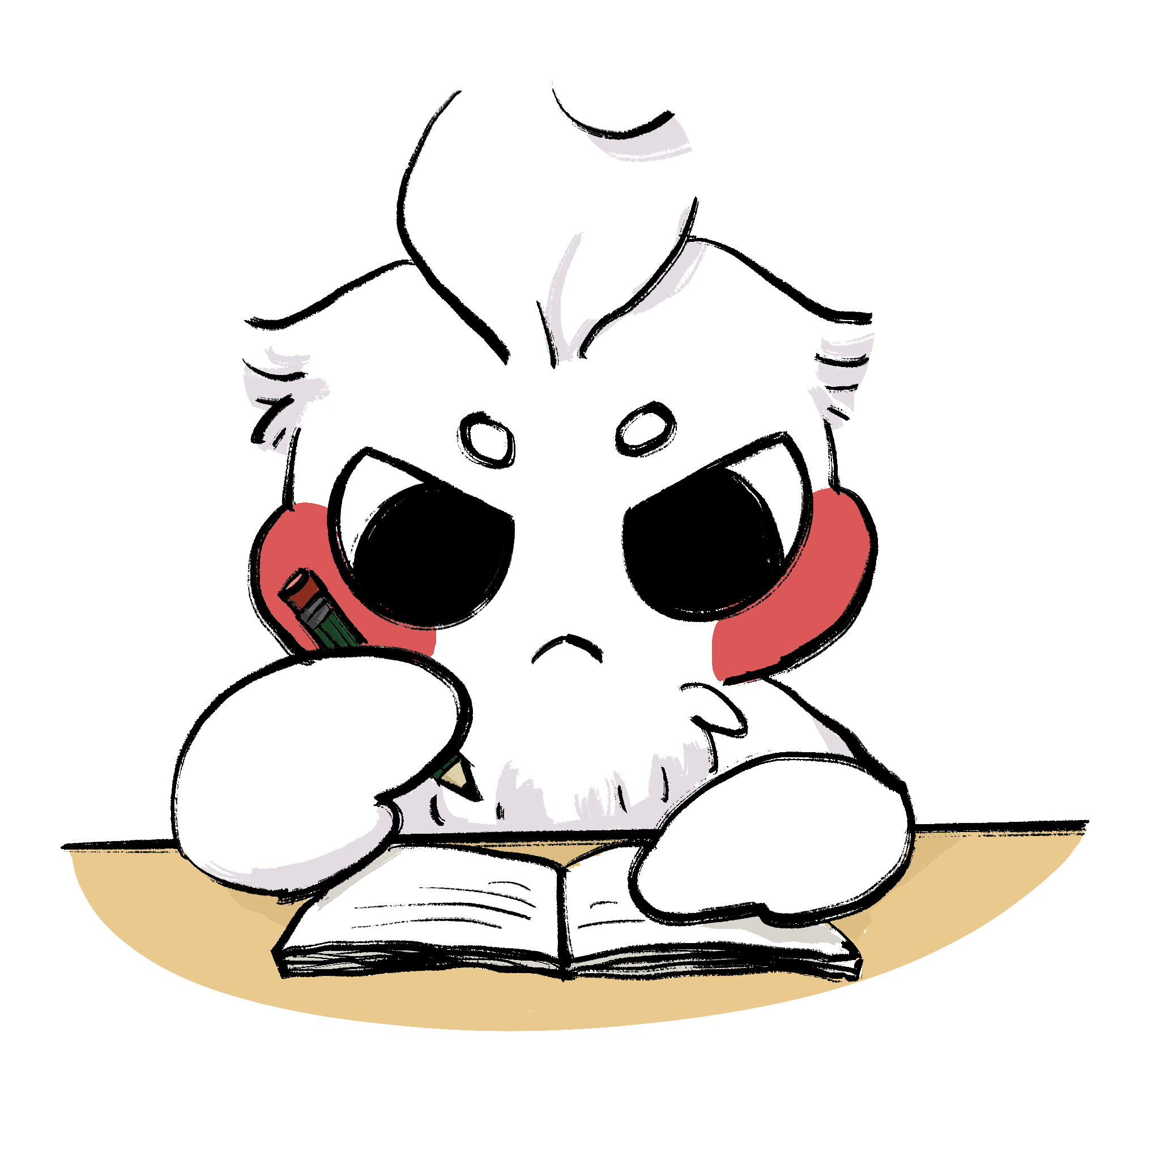
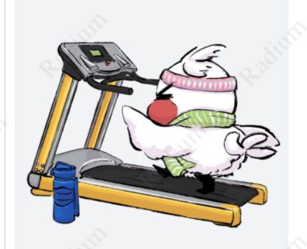
词汇复习：在学校
上课
（上堂）
suong55 doung53
做作业
zo21 zoung21 ngiek5
运动
oung53 doung242

Slide 3
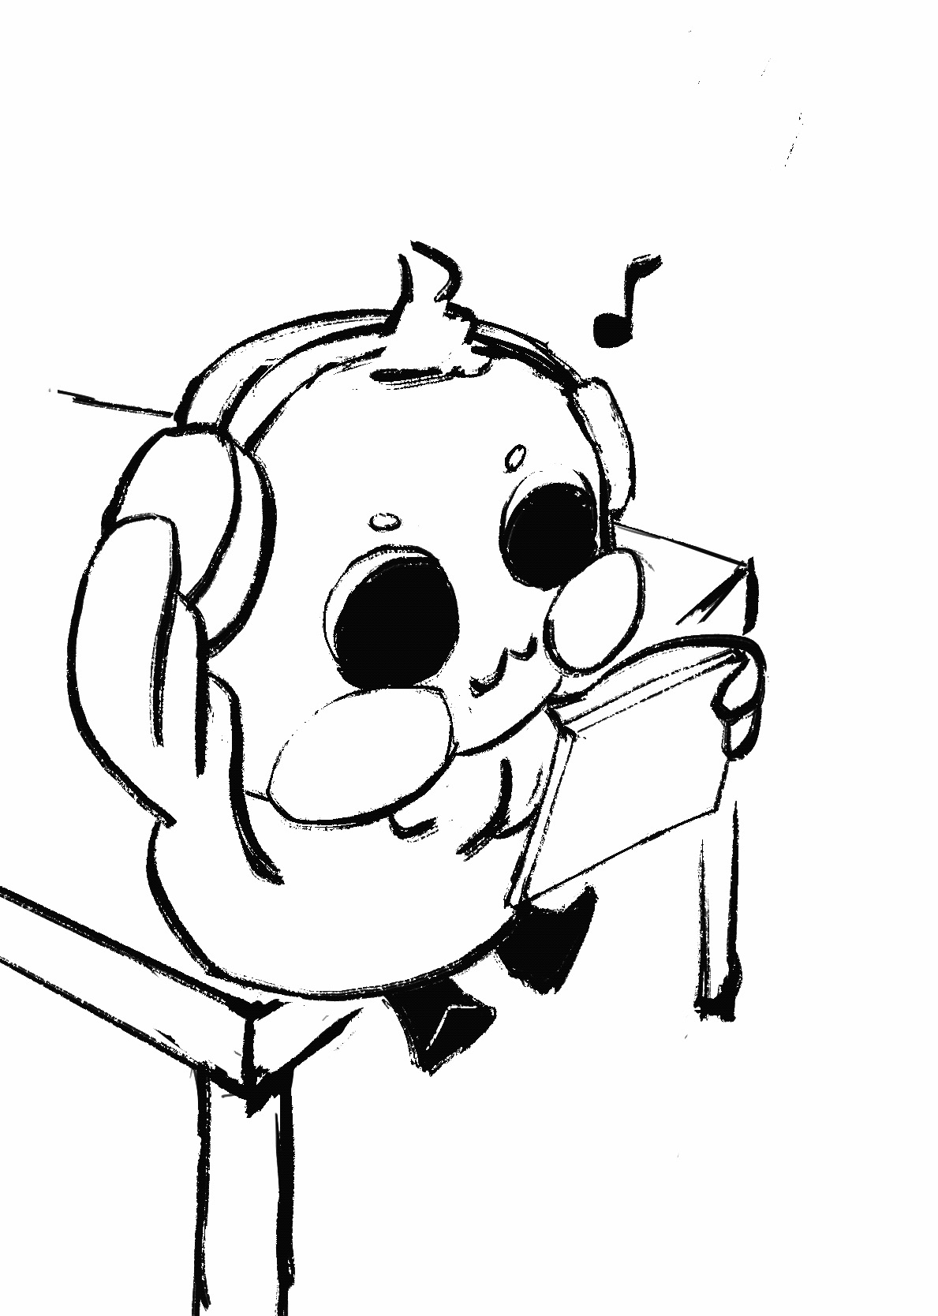
词汇复习：在家里
玩耍
（客佻）
ka55 liu53
看书
kang55 zy55

Slide 4
问路

Slide 5
播放小故事视频

Slide 6
这边
zi21 meing55
那边
hi21 meing55
这所
zoung24 neo33
许所
heong24 neo33

Slide 7
哪里
dieng24 neo33
哪个
di55 soh5 wik5

Slide 8
直走
dik55 giang53
转弯
duong21 uang55

Slide 9
播放童谣视频

Slide 10
今天天气正正好，我们一起逛一逛。
逛哪里？逛西湖。
今天天气正正好，我们一起逛西湖。
西湖西湖怎么走？
向北向左再向北？
西湖到底在哪里？

